Slide 1
Использование дидактического пособия «Сенсорный куб» в работе с детьми младшего дошкольного возраста
Воспитатели МАДОУ д/с 48
Мытник Вероника Владимировна
Колосова Надежда Андреевна
Трапезникова Светлана Александровна
г. Верхняя Пышма
2022

Slide 2
Младший возраст является наиболее благоприятным для воспитания сенсорной культуры ребенка. Сенсорное развитие направленное на формирование полноценного восприятия окружающей действительности служит основой познания мира, первой ступенью которого является чувственный опыт. Успешность умственного, физического, эстетического воспитания в значительной степени зависит от уровня сенсорного развития детей.

Slide 3
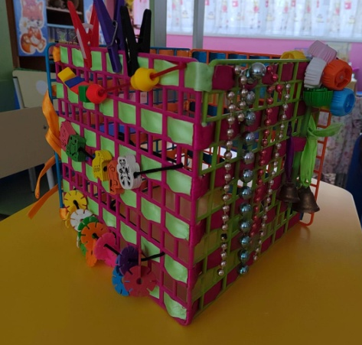
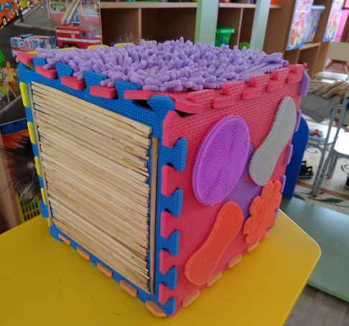
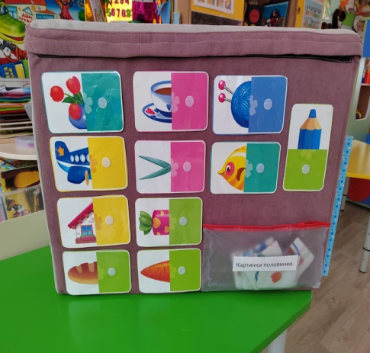
Ребенок на каждом возрастном этапе оказывается наиболее чувственным к тем или иным взаимодействиям. В той связи каждая возрастная ступень становится благоприятной для дальнейшего всестороннего развития малыша. Чем меньше ребенок, тем большее значение в его жизни имеет чувственный опыт. На этапе младшего дошкольного возраста ознакомление со свойствами предметов играет огромную роль.

Slide 4
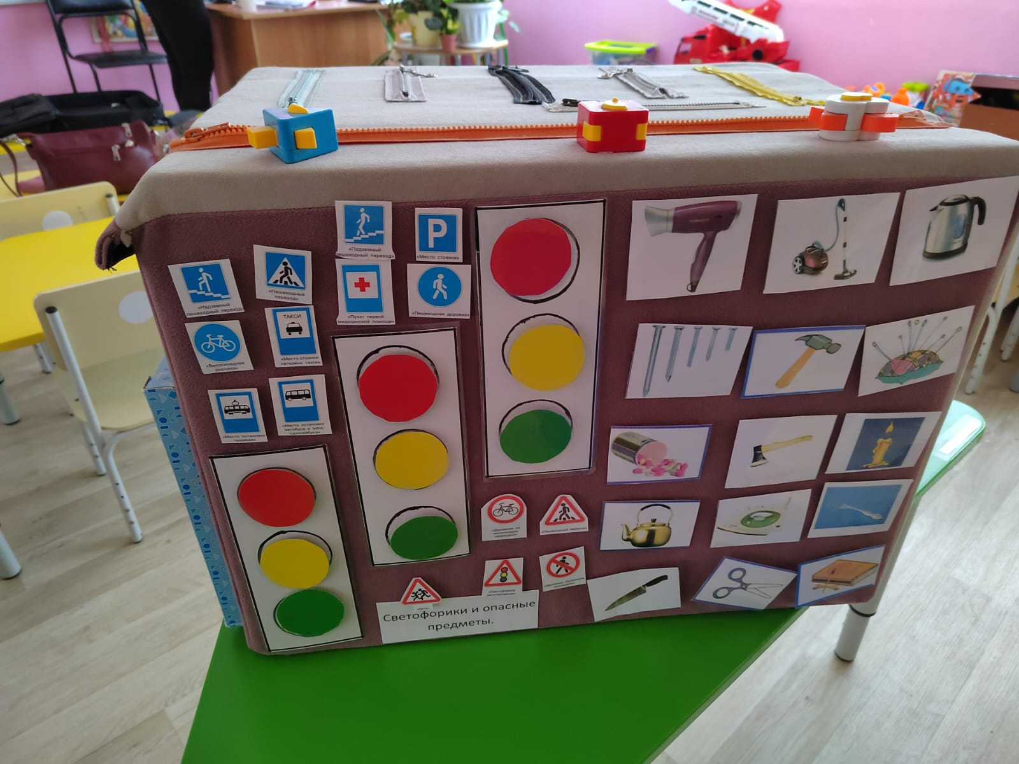
Основную педагогическую идею своего опыта вижу в необходимости формирования сенсорной культуры у детей младшего дошкольного возраста, посредством использования интегрированных пособий.

Slide 5
Новизна опыта заключается
в комбинации элементов
известных методик Марии
Монтессори, Л. А. Венгера,
которые подразумевают в себе использование многофункциональных, мобильных пособий в специально организованной педагогом и самостоятельной деятельности детей с целью решения комплексных задач сенсорного воспитания дошкольников.

Slide 6
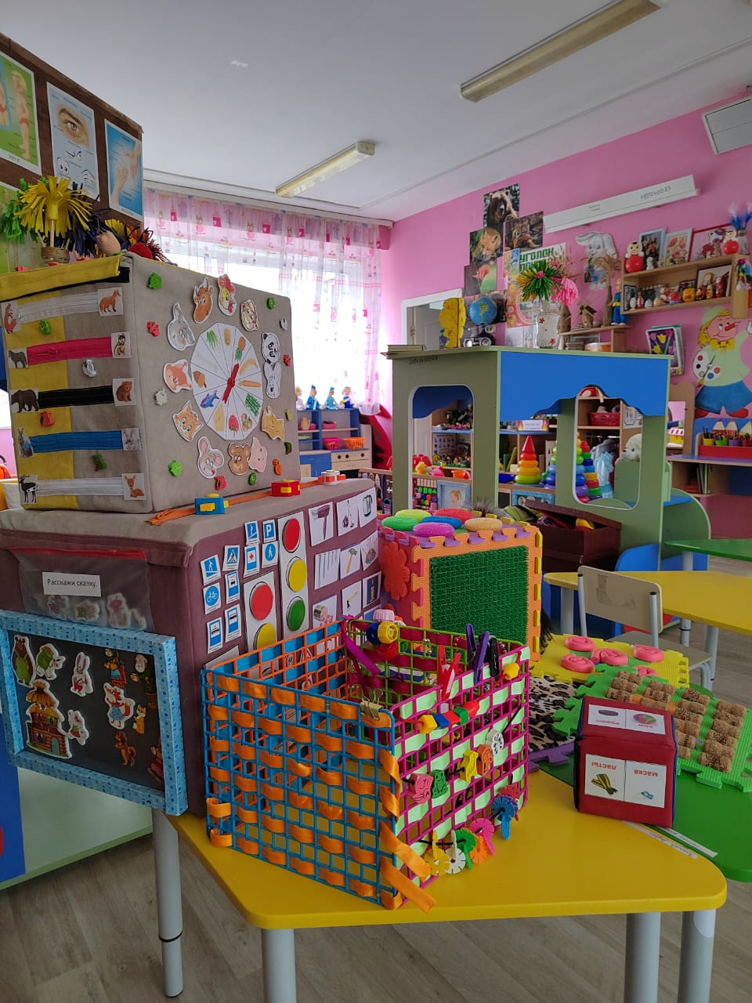
«Cенсорный куб» - это многофункциональное дидактическое пособие, которое способствует развитию у детей сенсорных способностей, речи, внимания, воображения, памяти, мелкой моторики, коммуникабельных способностей,
формированию дифференцированного восприятия качества предметов, воспитанию малышей играть вместе, взаимодействовать в коллективе.

Slide 7
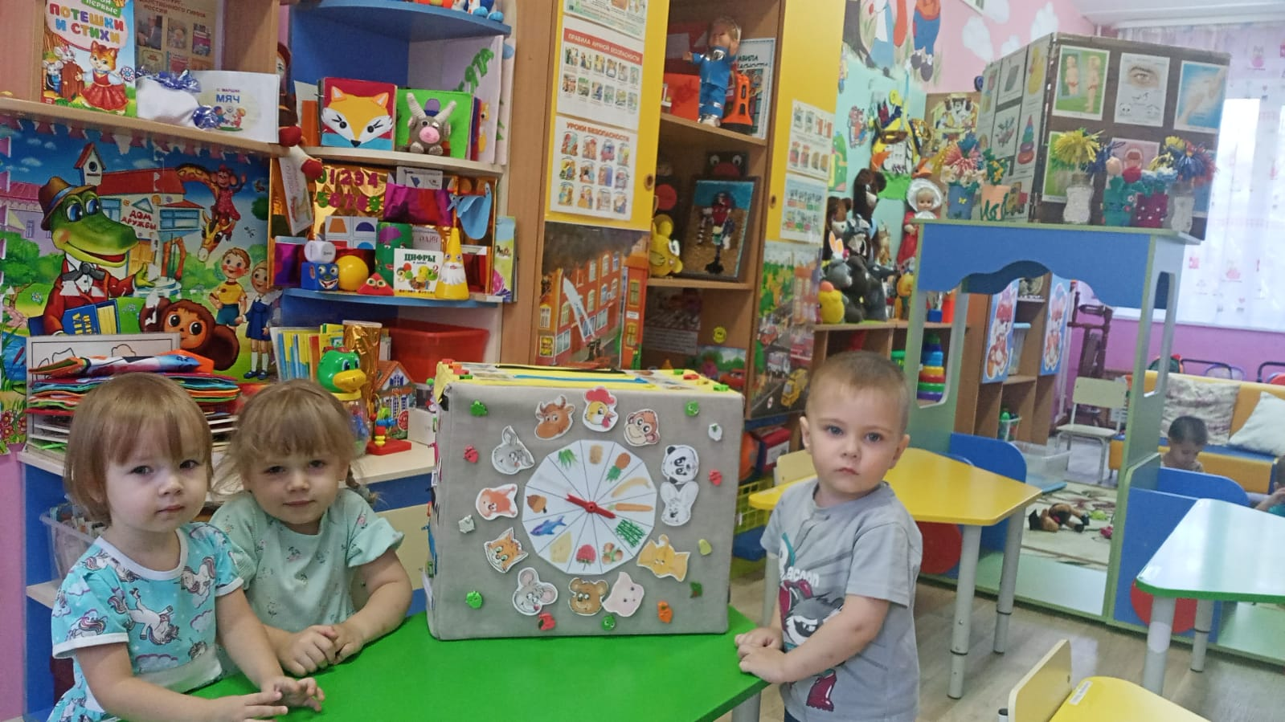
«Занимательный куб»
Цель - Повысить эффективность познавательно-речевого, сенсомоторного развития посредством игровых ситуаций пособия «Занимательный куб»
Задачи:
Формирование предпосылок логического мышления;
Формирование сенсорных процессов и способностей;
Расширение и обогащения словаря и совершенствование связанной речи;
Формирование начальных форм учебной деятельности.

Slide 8
Многофункциональным дидактическим пособием пользоваться можно не только в младшем возрасте, но и на протяжении всего дошкольного возраста.
Пособие можно использовать на для индивидуальной работы или для работы с малой подгруппой детей.

Slide 9
Каждая грань куба представляет собой игровое поле.
Пять граней соответствуют пяти различным играм, каждая из которых несёт определенное задание.

Slide 10
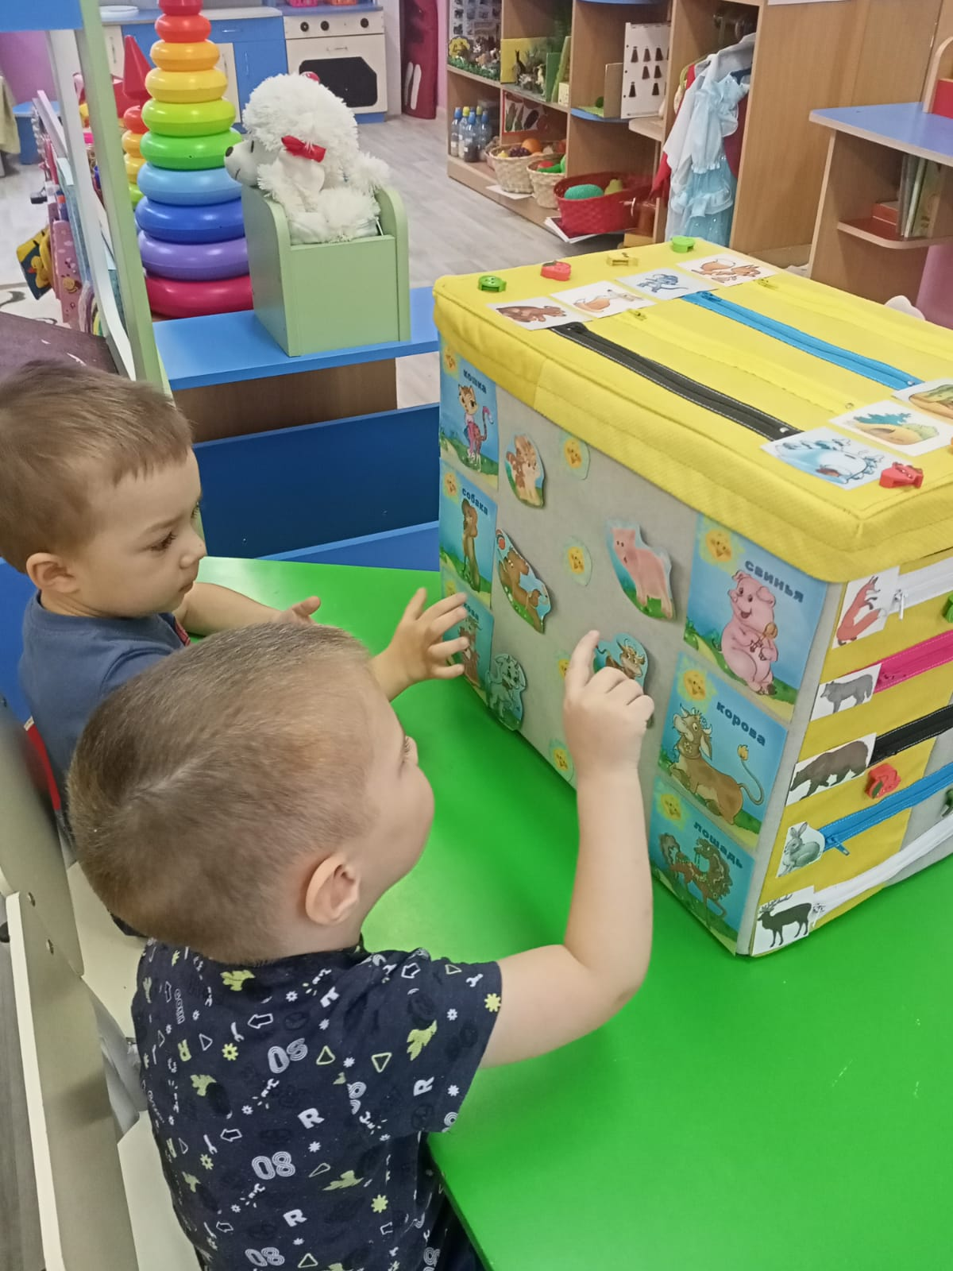
Игра «Найди детёныша»

Slide 11
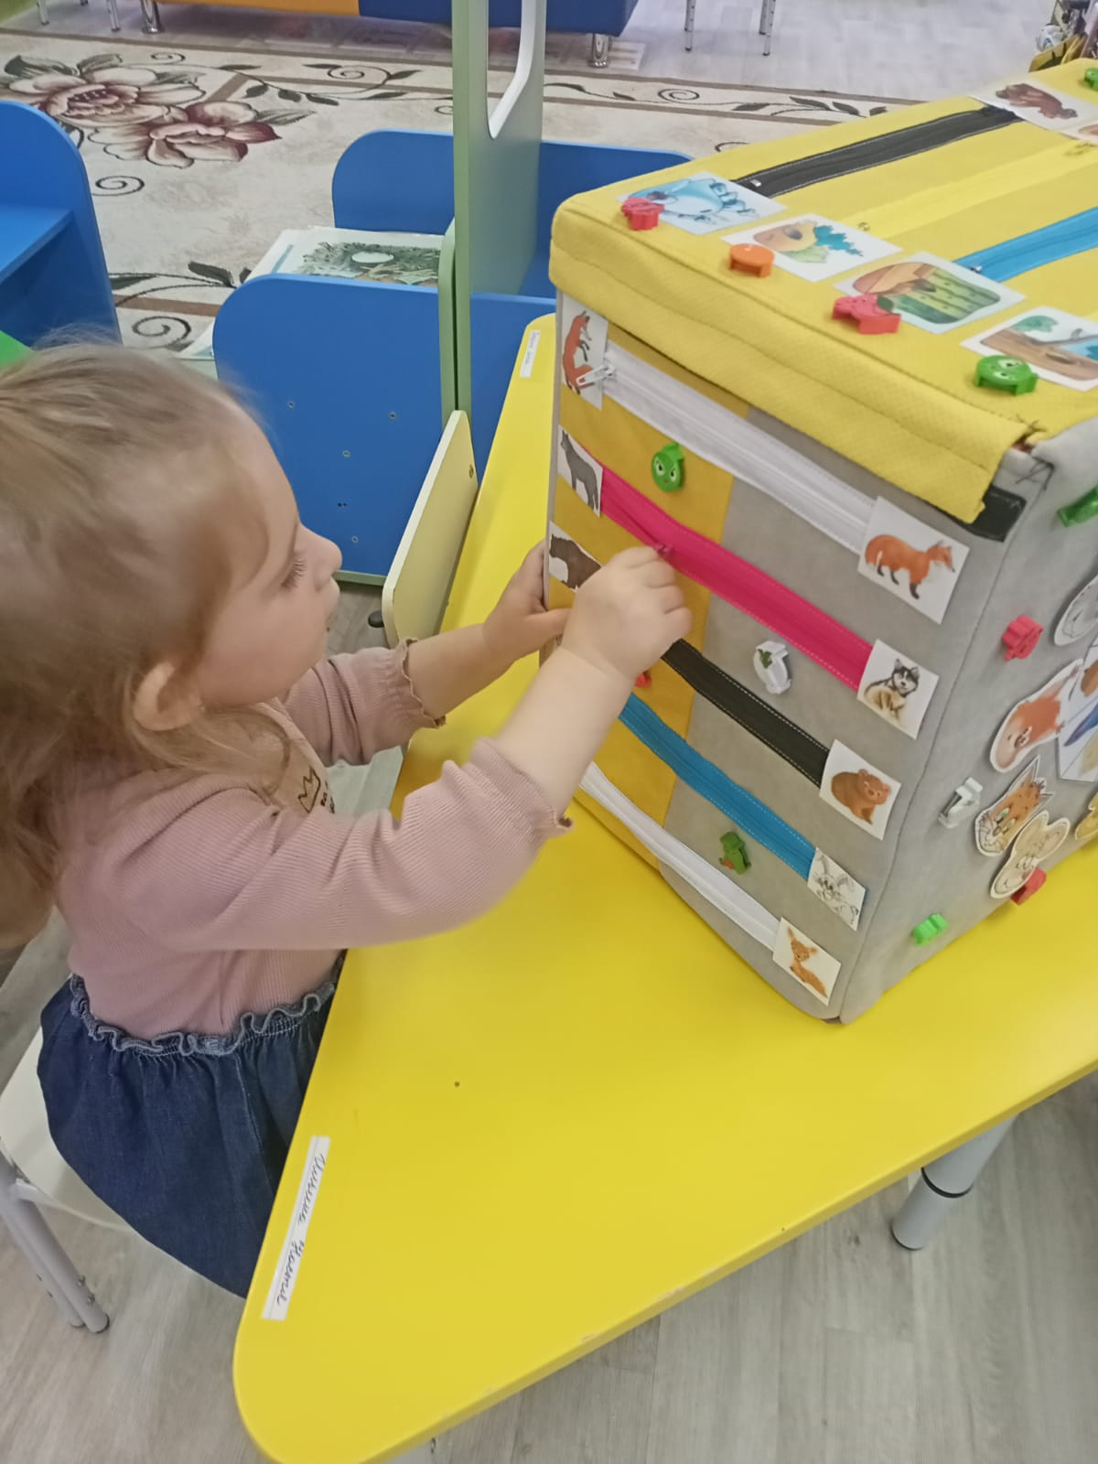
Игра «Кто кем был»

Slide 12
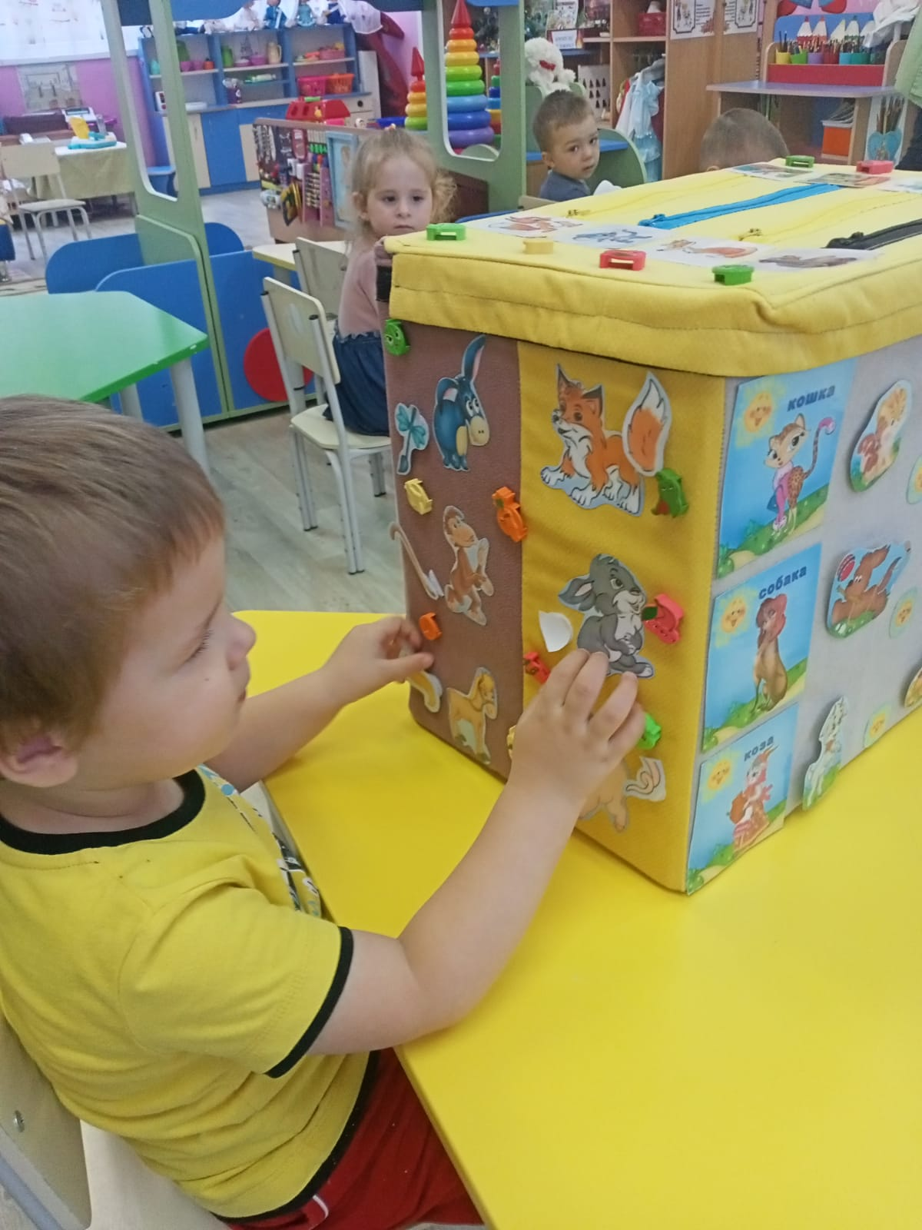
Игра «Найди чей хвост»

Slide 13
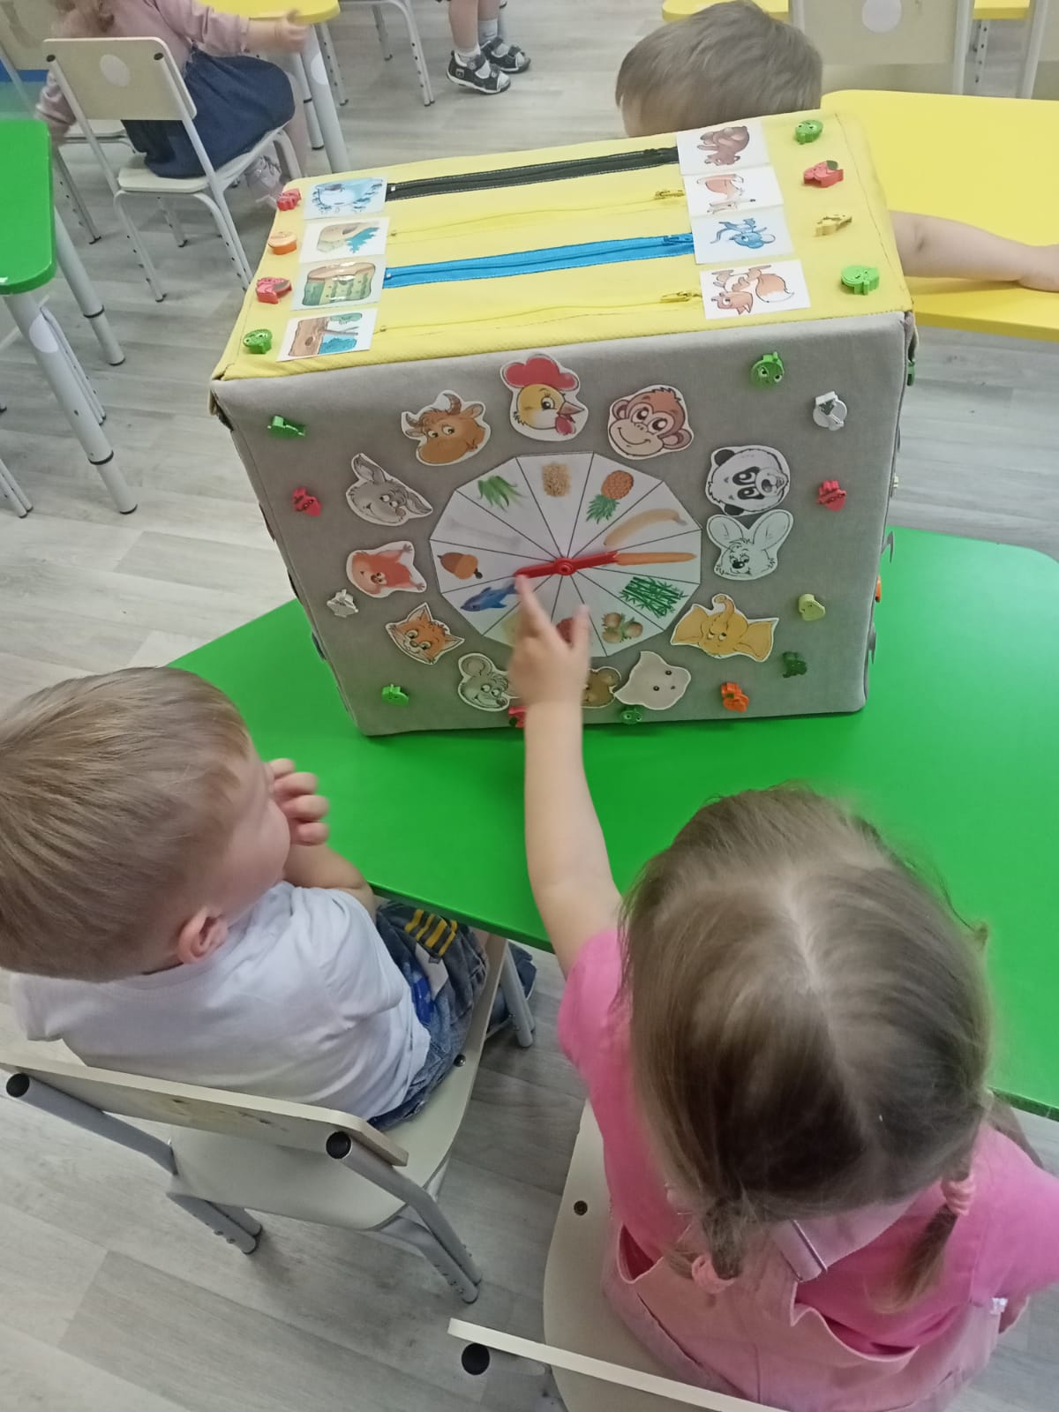
Игра «Кто что ест?»

Slide 14
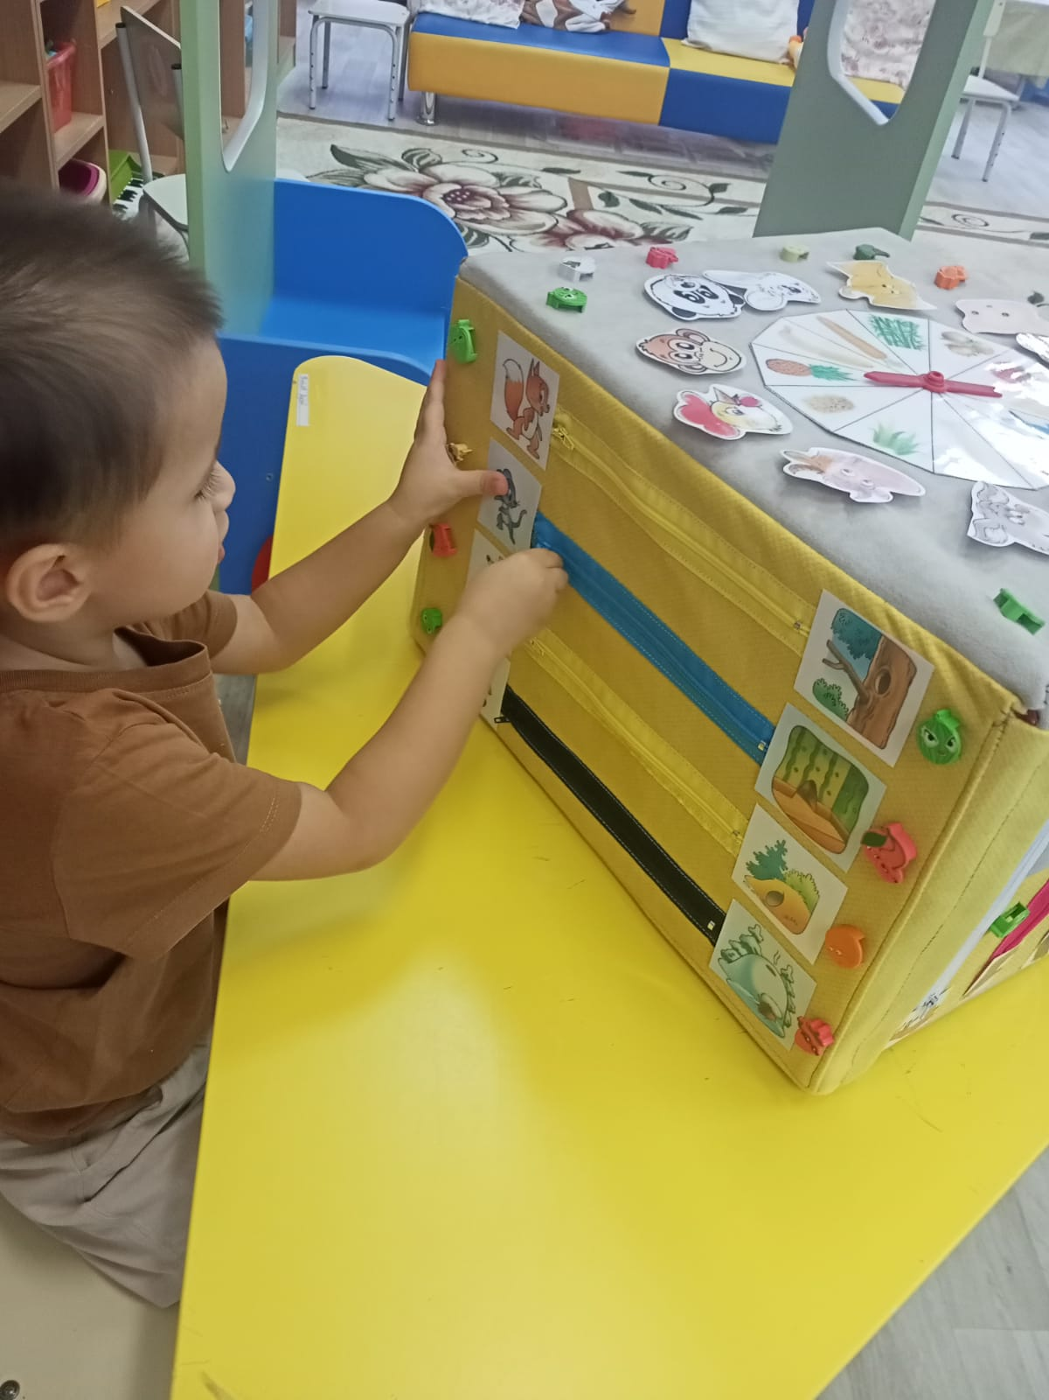
Игра «Кто где живёт?»

